Slide 1







Slide 2













项目目标
研究声纹识别算法和语音识别技术，利用GNS-V40等平台，实现具有身份认证功能的语声控制器系统。
后端
前端
Forwarded
Req/Res
Browser
HTTP
Req
Res
服务器
基于SpringBoot构建
托管静态资源
处理请求
管理员
个人计算机
WEB管理平台
CRUD
Data
通过WEB管理平台
管理声纹识别记录、数据库等
装有浏览器的
手机、平板电脑、PC等
基于Vue 3、Vite 2、Element UI的WEB应用
为管理员提供平台管理服务
代理服务器
基于Nginx构建
实现反向代理
便于项目部署
声纹识别终端
关系型数据库
交互界面
操作系统
MySQL
存储用户信息、模型信息等必要的数据
特征提取
欺骗语音检测
说话人辨认
环境检测
…
嵌入式平台
后端部署于云服务器上，托管模型数据、嵌入式程序等静态资源，处理来自终端、前端的请求，
用户
外设
Driver
Driver
Driver
Driver
受控外设
与终端交互，完成声纹识别、语声控制功能
LCD
红外
麦克风
扬声器
Instruction
声纹识别终端基于指定平台构建，与外设协同工作，实现声纹识别、语声控制等主要功能
受控外设可为开关、电器等，根据声纹识别终端给出的指令执行相应操作

Slide 3








HTTP Request
用户终端应用
服务器
管理系统
MVC
HTTP Request
CRUD
PC桌面应用
SDK+API
服务器
关系型数据库
WEB管理平台
python tkinter
图形化界面应用
封装网络请求
基于项目声纹识别算法
提供本地声纹识别服务
Node.js
托管静态资源
处理请求
MySQL
项目数据存储
用户、声纹、语音、指令
基于Vue 3、Vite 2、Element UI的WEB应用
为管理员提供平台管理服务
HTTP Request
硬件网关
Firmata
Protocol
LED
Servo
用户
硬件网关
硬件
外设
管理员
与终端交互，完成声纹识别、语声控制功能
Node.js Express上位机
接收控制信息
发送指令
Arduino UNO R3下位机
接收指令
控制外设做出响应
LED、舵机等
根据硬件管脚发送的控制指令、参数做出响应
通过WEB管理平台
管理声纹识别记录、数据库等

Slide 4
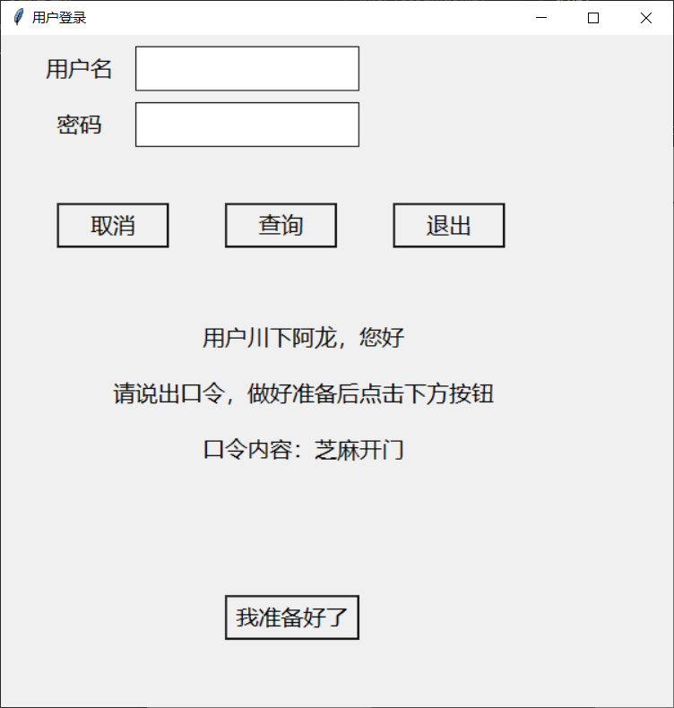
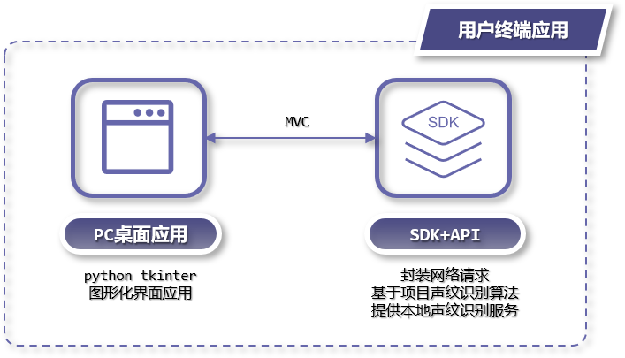

Slide 5
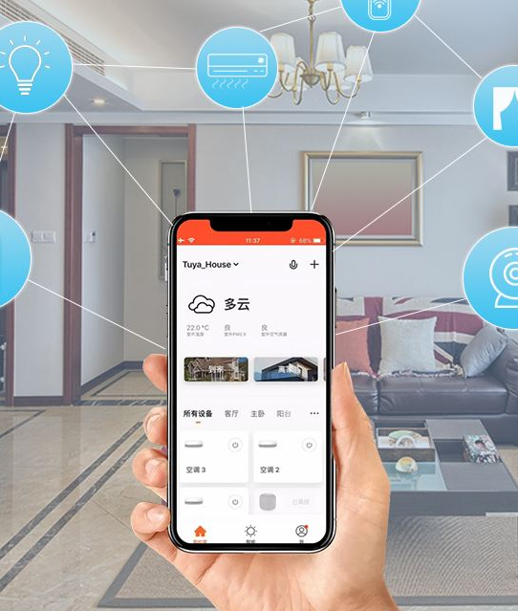
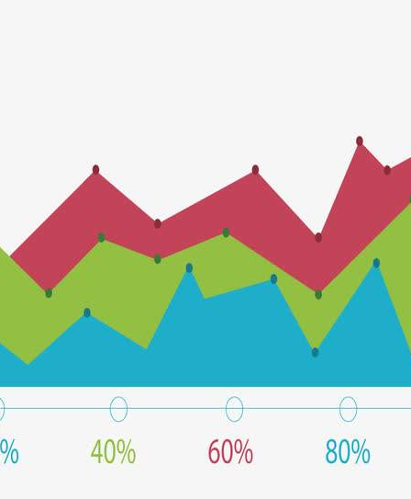


基于声纹识别的语声控制器系统
认证系统
命令系统
管理系统
维护系统
用户交互
采集处理
校对辨认
解析文本
映射指令
操控外设
系统配置
声纹管理
运行日志
数据备份
终端操控
更新分发

Slide 6
基于声纹识别的语声控制器系统
认证系统
命令系统
管理系统
用户交互
采集处理
校对辨认
解析文本
映射指令
操控外设
系统配置
声纹管理
运行日志

Slide 7

预处理
特征提取
打分判决
声纹
模型库
模型训练
特征提取
预处理
待识别语音
注册语音
确认身份

Slide 8


基于声纹识别的语声控制器
Voice Control System Based on Voiceprint Recognition

Slide 9

Sonicredible

Slide 10








BALANCING ACT

Slide 11







WELLSPRING

Slide 12







THE STAR OF THE SHOW

Slide 13







AMUSEMENTS

